Slide 1


매출 패턴 기반
동일 상품 인식 및
공통 카테고리 체계 생성
TEAM 3조 Retail Matcher
서창민, 신장운, 한원배

Slide 2

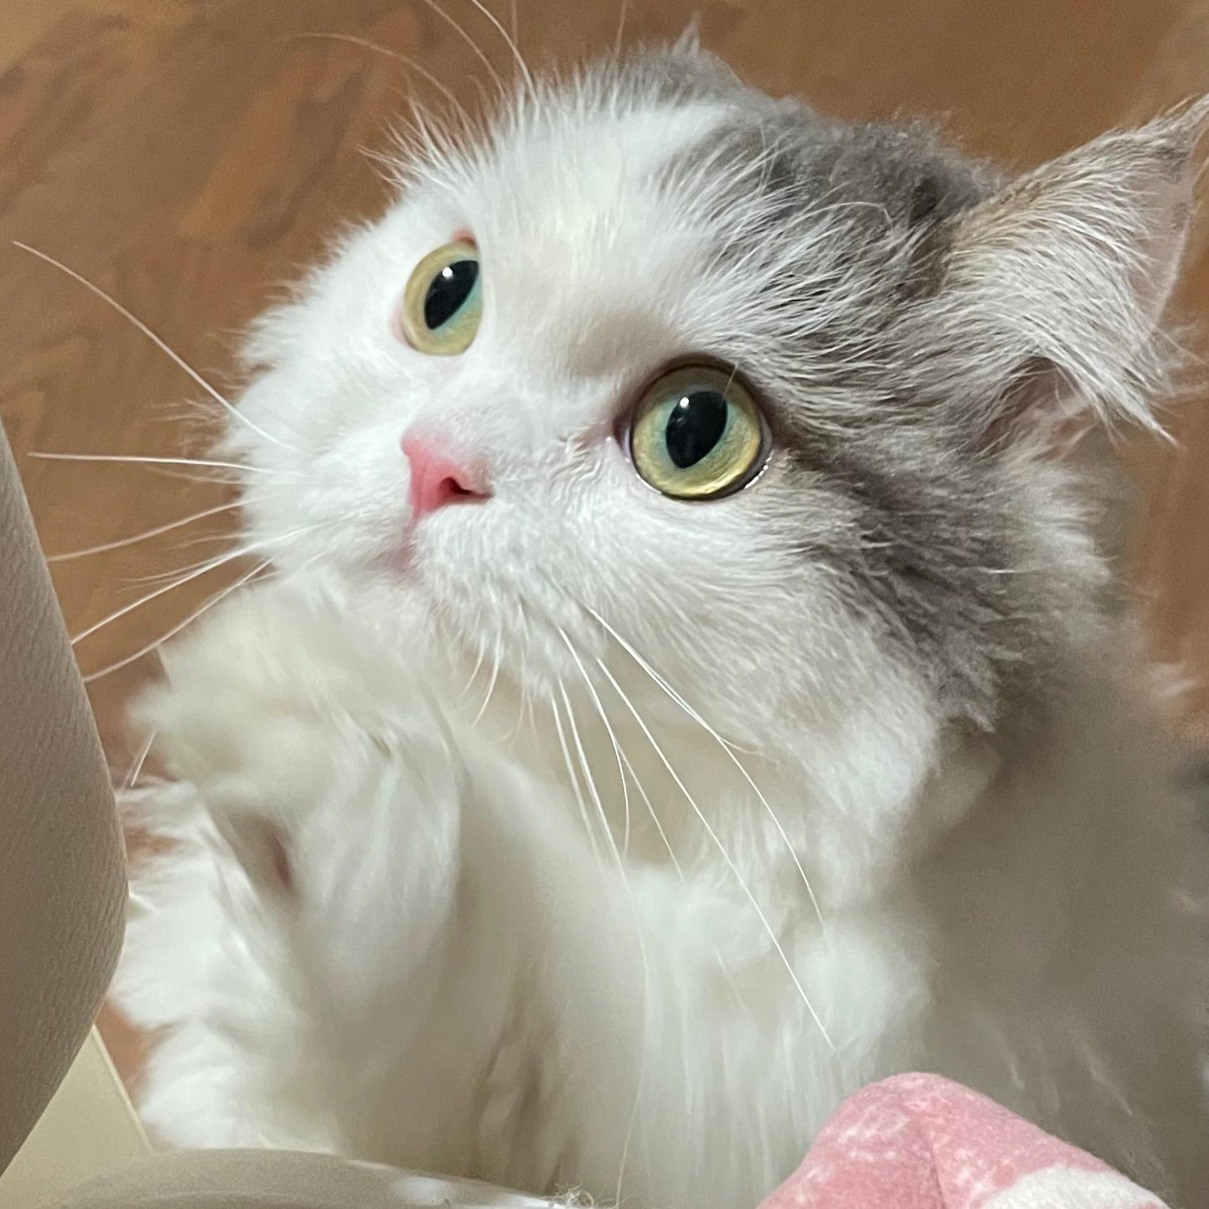


조원 소개
3조 Retail Matcher
서창민
신장운
한원배
조장
조원
조원

Slide 3
목차
데이터 설명 및 주제 설명
도출된 결과
얻어낸 인사이트 및 기대효과
개선 사항
질의 응답

Slide 4
1-1. 프로젝트 주제 소개
매출 패턴 기반 동일 상품 인식 및 동일 상품 카테고리 체계 생성
각 마트는 각각의 상품 카테고리를 가지고 상품도 각기 다른 코드와 상품명을 사용하기 때문에 여러 마트의 동일 상품이나 상품군을 비교하는 작업은 쉽지 않습니다.
공산품의 경우에는 바코드를 기반으로 어느 정도 매칭이 가능하나 그마저도 동일한 품목의 다른 브랜드 상품의 경우에 유사한 상품임에도 불구하고 비교하기가 쉽지 않습니다.
이러한 문제를 해결하기 위해, 상품들이 공통으로 가지고 있는 소비 패턴이라는 정보를 활용하여 동일한 상품, 품목, 카테고리로 연결 해줄 수 있는 로직을 구현하는 것이 목표입니다.

Slide 5
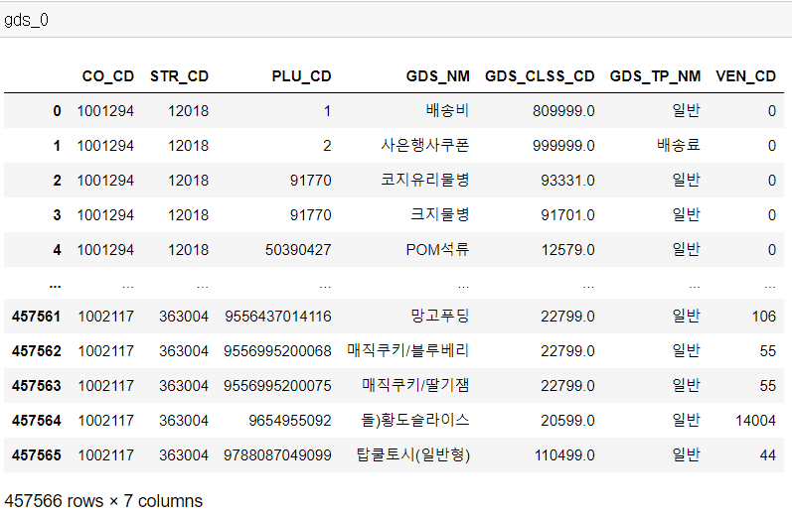
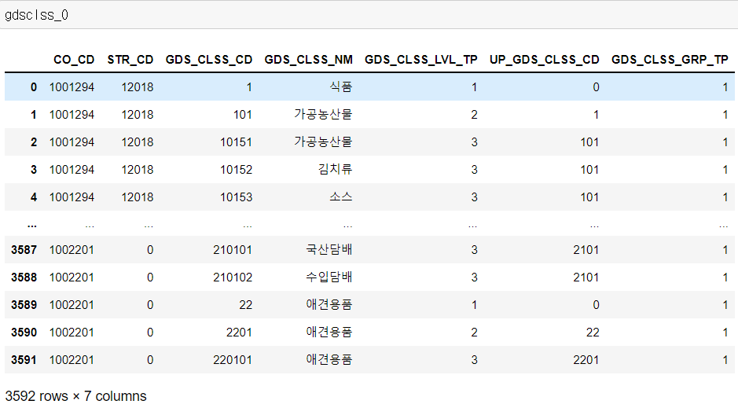
1-2. 데이터 설명

Slide 6
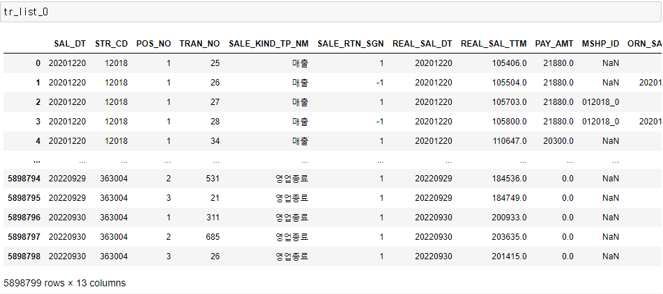
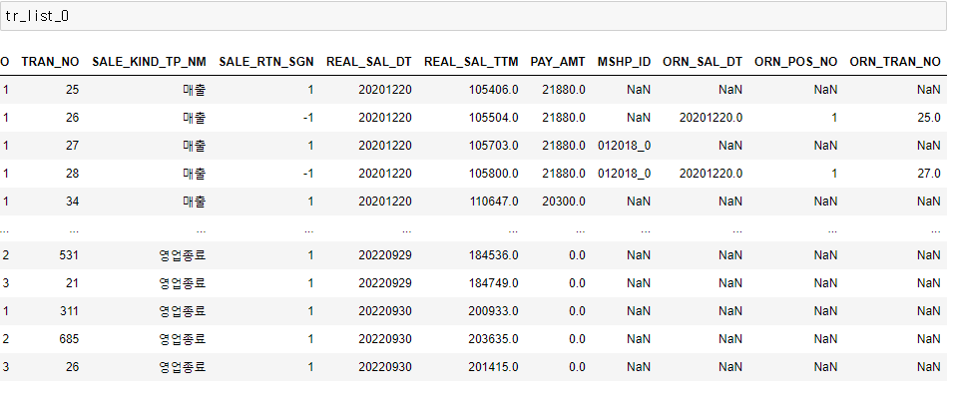
1-2. 데이터 설명

Slide 7
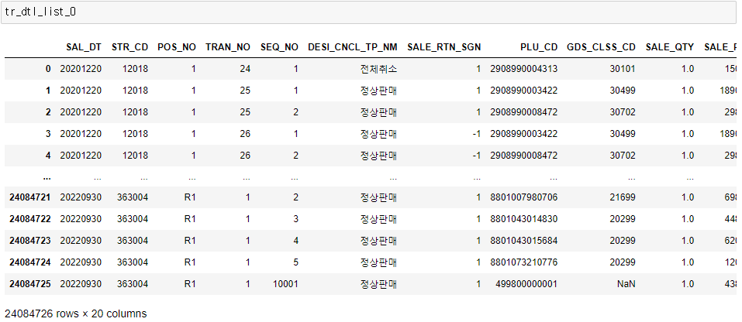
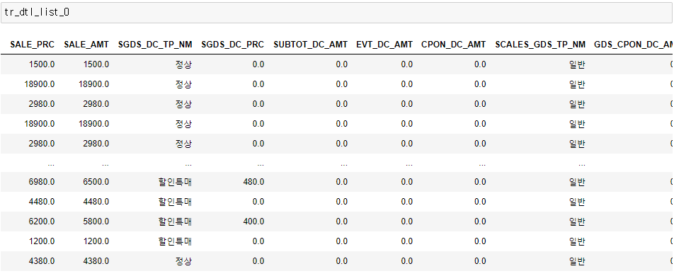
1-2. 데이터 설명

Slide 8
1-2. 데이터 설명
데이터 수집 전: 홈플러스나 이마트같은 큰 마트들이 아닌 지역 내의 작은 마트들이 모여있는 데이터이기에 해당 마트들이 묶이면서 카테고리 통합이 제대로 잘 이뤄져 있지 않기 때문에 이를 통합해주는 과정이 필요 할 것이라 예상
실제로 데이터를 받아 본 뒤로는 카테고리 뿐만이 아니라 상품과(상품명) 매출데이터 자체의 비교가 한 파일 안에서 불가능했기 때문에 프로젝트 초기에 이 기준을 세워주는 것 부터 시작
데이터프레임 간 병합을 진행해 주면서 묶이는 많은 컬럼들간의 관계를 보면서 많은 인사이트를 얻었고 이를 바탕으로 많은 시도를 진행

Slide 9
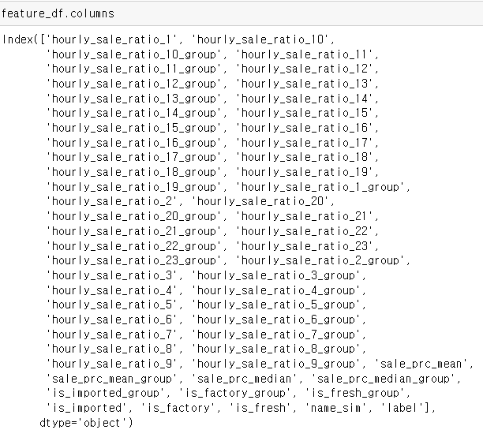
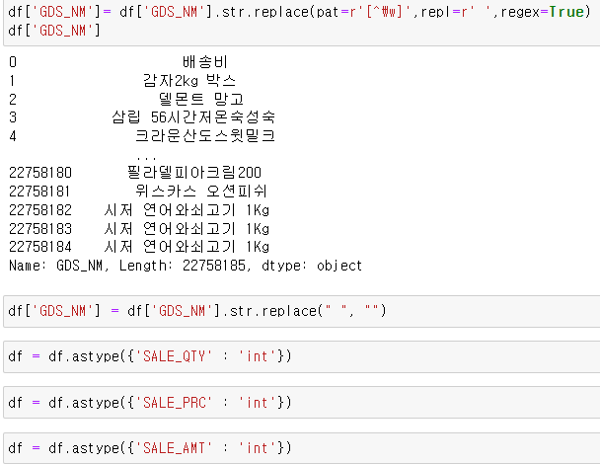
2. 분류 결과

Slide 10
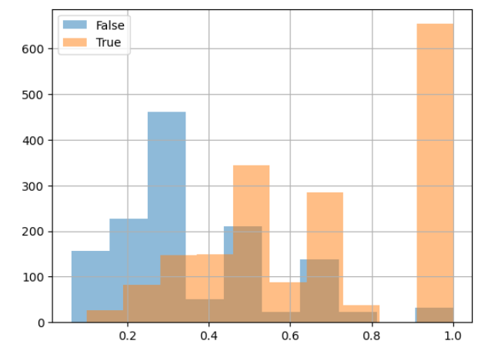
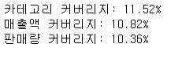
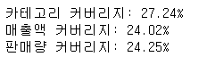
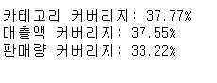
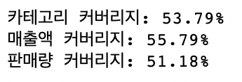
2. 분류 결과

Slide 11
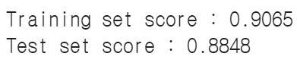
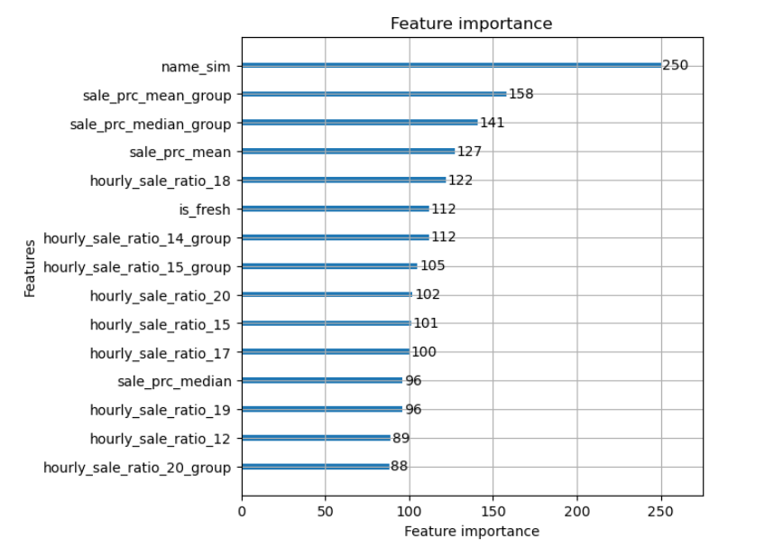
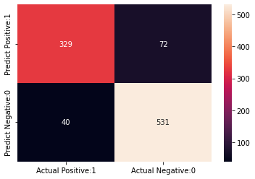
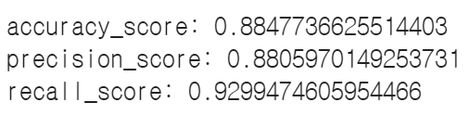
2. 분류 결과
BayesianOptimization + lightGBM을 이용해 최적의 parameter 값 찾아 학습시켜 모델 생성 후 test set으로 예측
y_test와 y_pred(model에 넣고 학습시킨 x_test) 을 Confusion Matrix를 통해 성능 평가

Slide 12
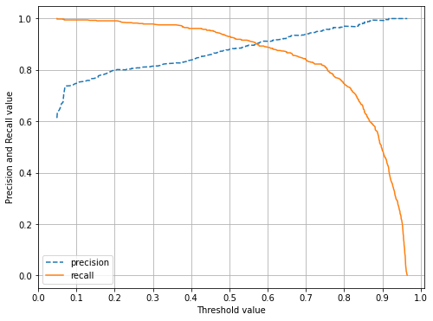
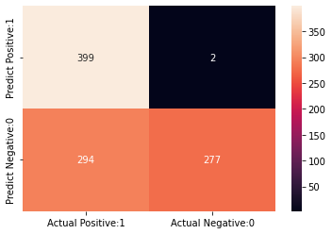
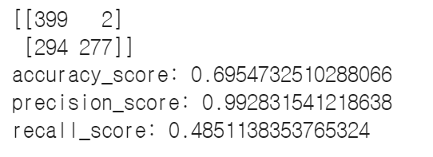
2. 분류 결과
sklearn의 precision_recall_curve()를 사용해 임계값 변화에 따른 정밀도와 재현율의 관계를 파악
→ 0.8~0.9 사이에서 recall이 급격하게 감소하는 것을 확인할 수 있으며, precision도 1에 가까워 지는 것을 확인
threshold: 0.87
→ precision_score: 99%
Notes:
→

Slide 13
3. 얻어낸 인사이트 및 기대효과
서창민
신장운
한원배
고객군 분석
매출패턴 분석
매출 예측
Apriori 알고리즘
Text categorization
K-Modes clustering
카이제곱 동질성 검정
DTW(Dynamic Time Warping) 알고리즘

Slide 14
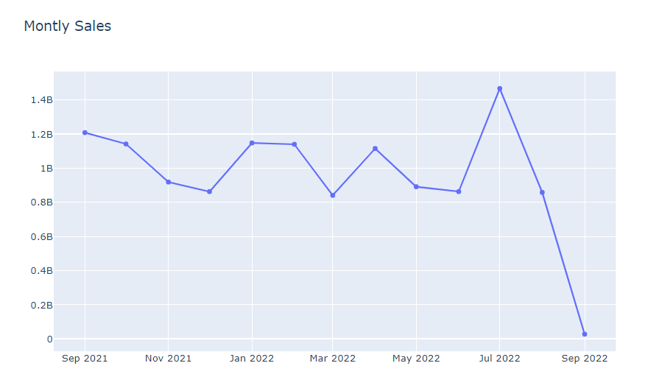
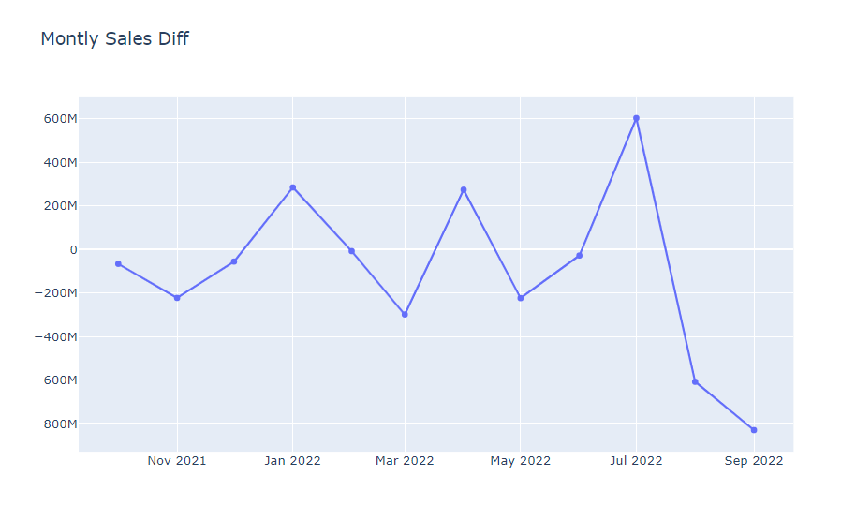
3. 월별 매출 통계 및 매출 차이 비교

Slide 15
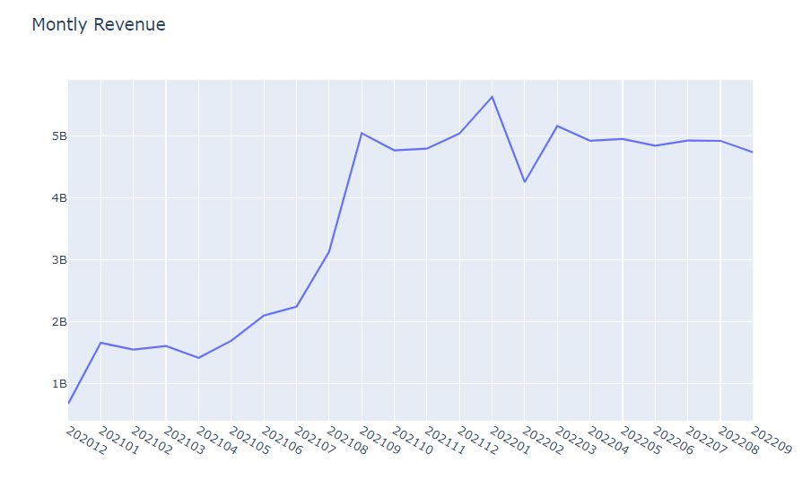
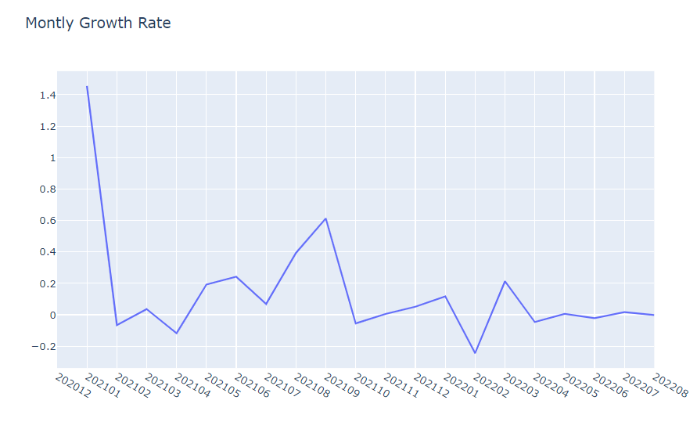
3. 월별 수익 및 성장률 그래프

Slide 16
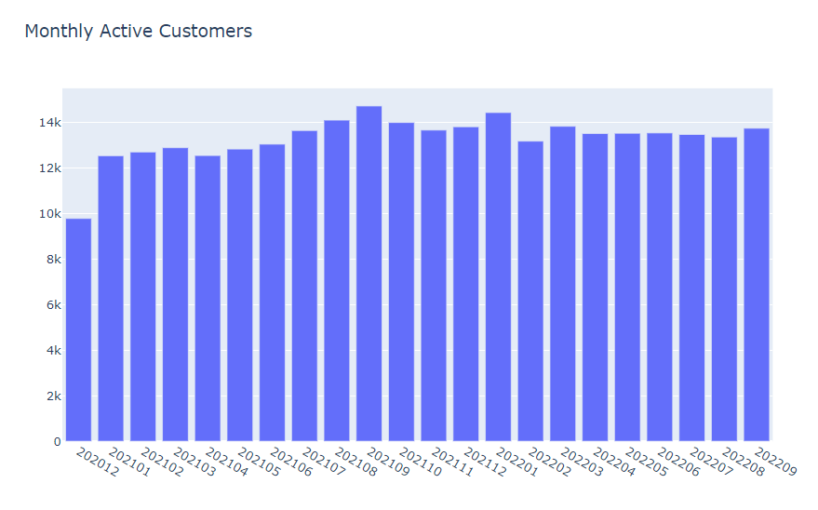
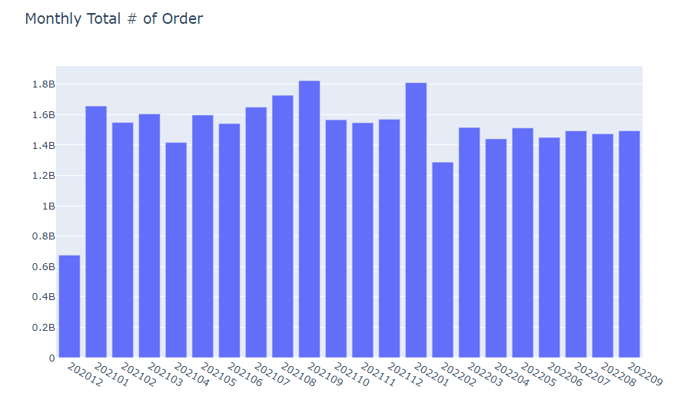
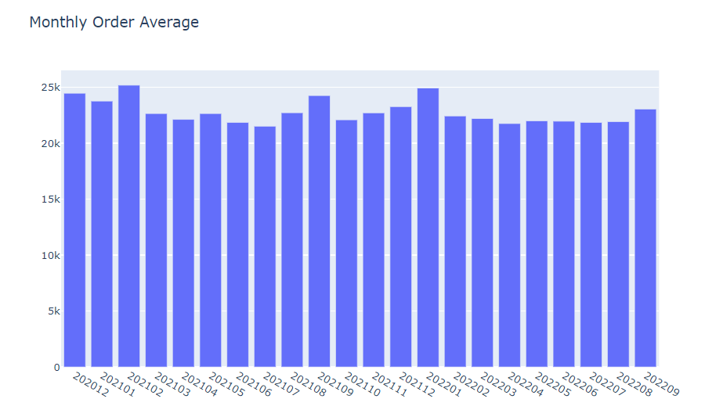
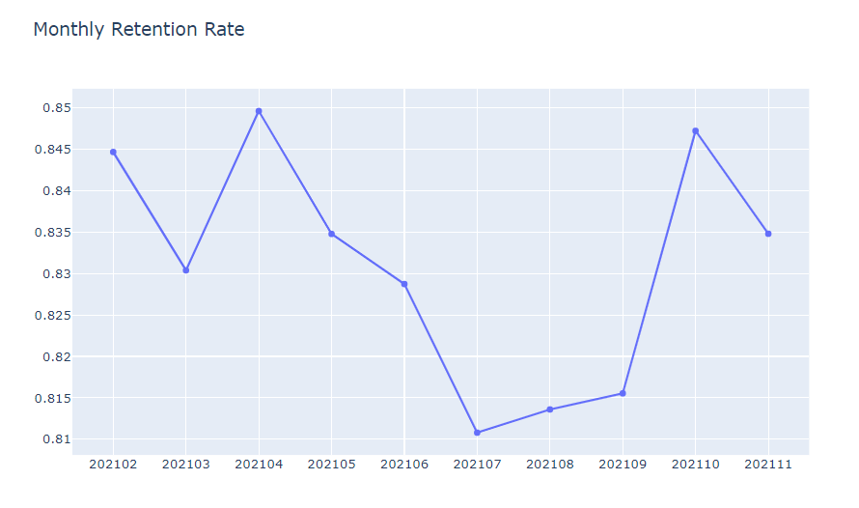
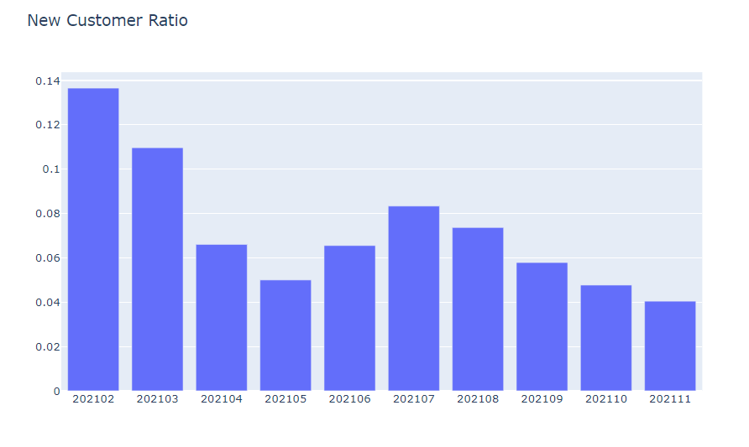
3. 고객군 분석

Slide 17
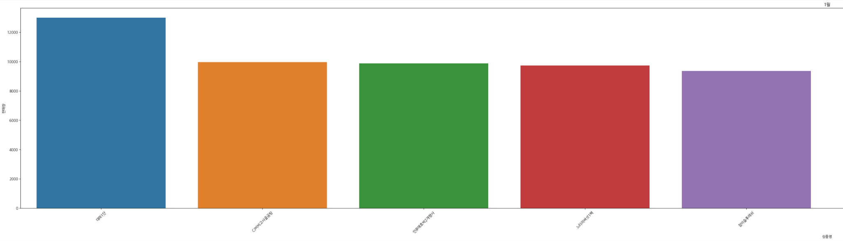
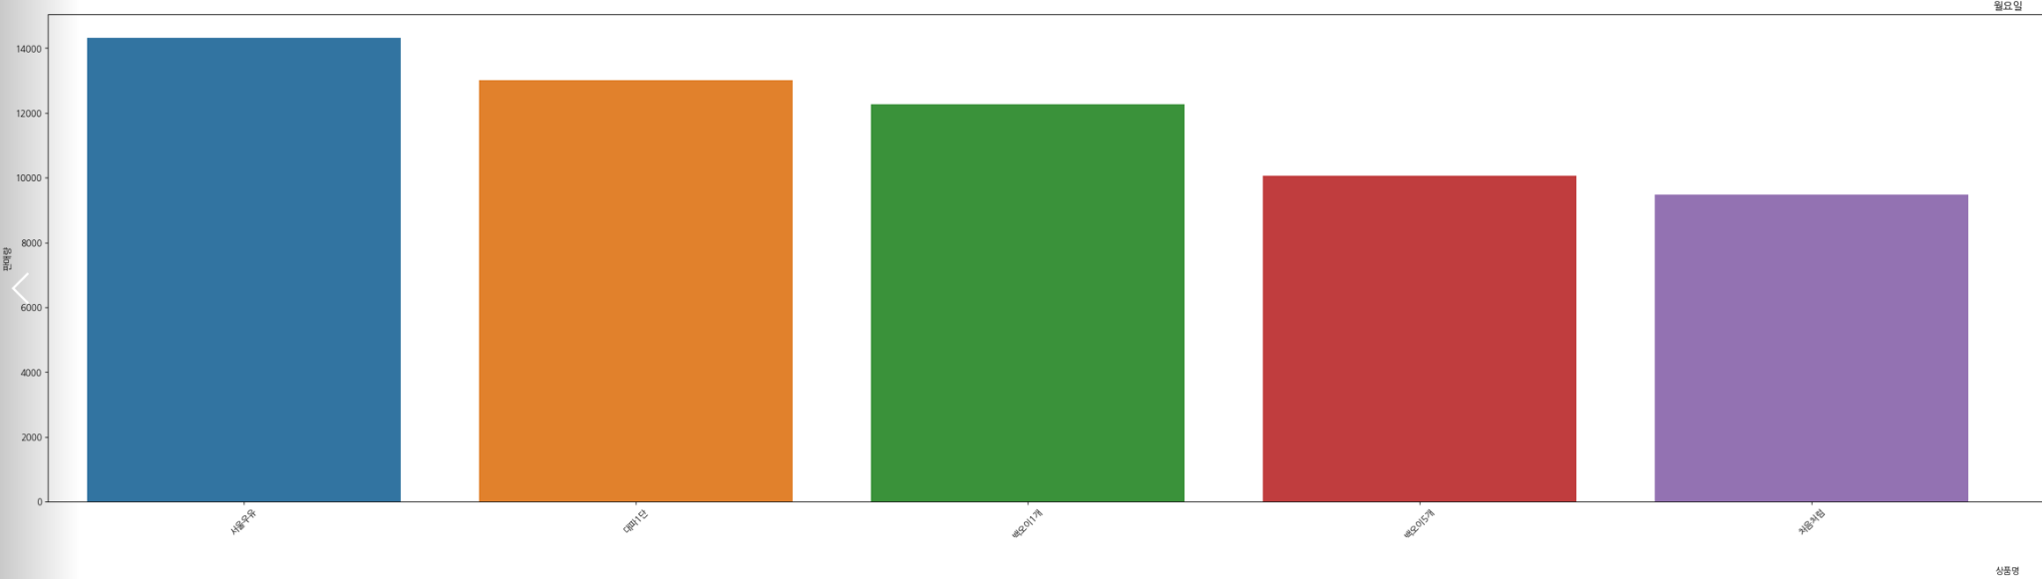
3. 상위 매출 항목 비교

Slide 18
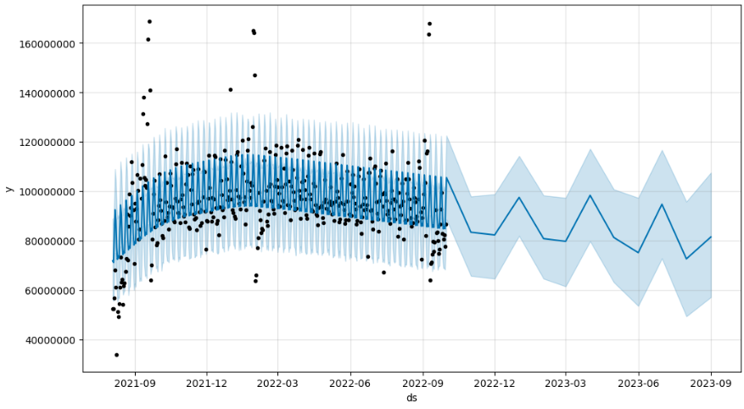
3.Prophet Algorithm

Slide 19
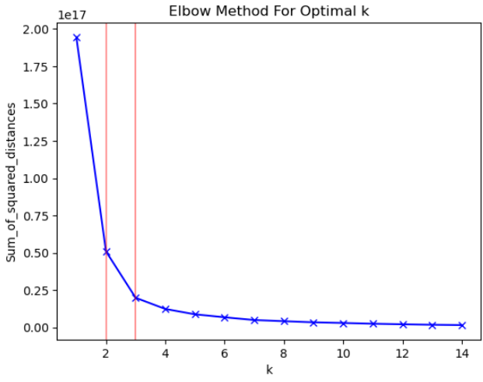
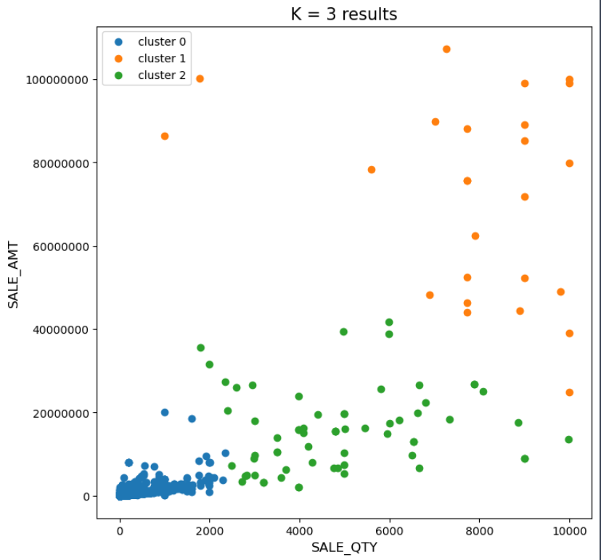
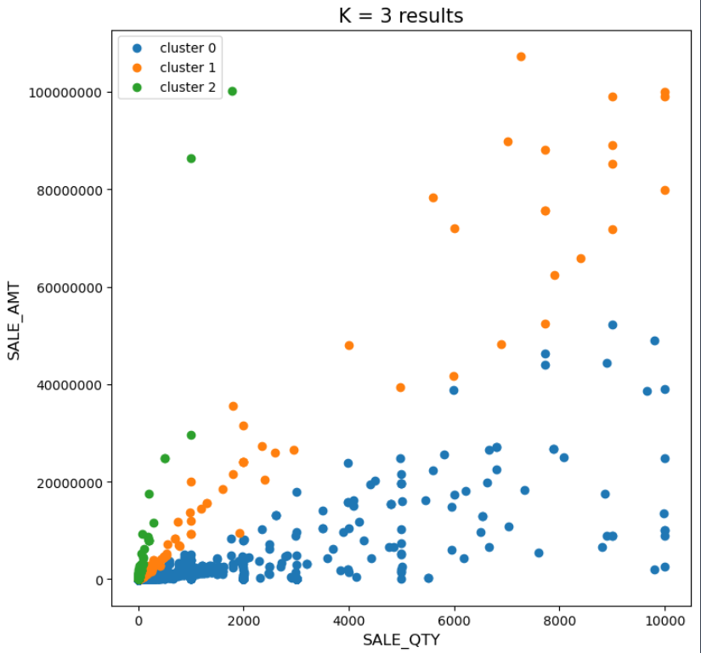
3.Clustering

Slide 20
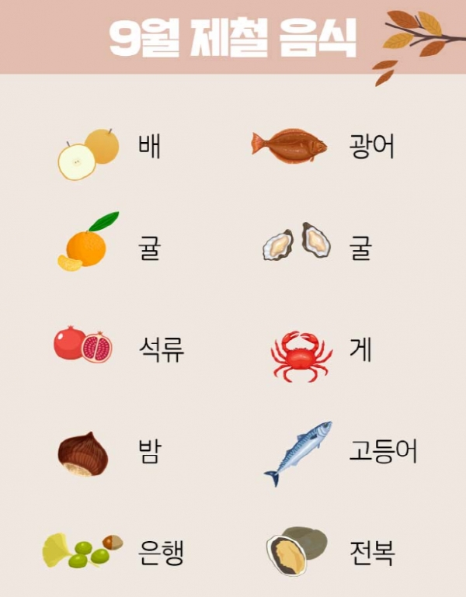
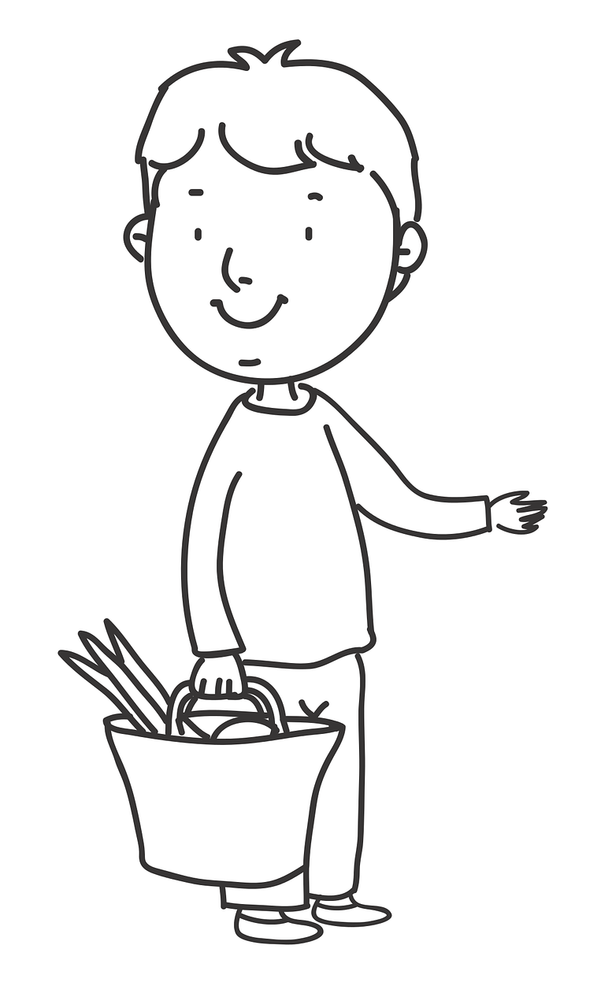
EDA 진행: 시각화
‘동일한 카테고리 안에 물품 간에는 유사한 매출패턴이 있다’라는 가설 검증하기 위해서는 ① 계절성이 없고(제철 식품으로 소비 X), ② 고객들이 주기적으로 소비하는 신선식품이라는 강한 가정을 충족하고 있는 물품, ③ 신선식품 중에서 제일 거래건수가 많은 물품으로 EDA를 시도함
①, ②, ③에 충족하는 상품으로 대파를 선택함

Slide 21
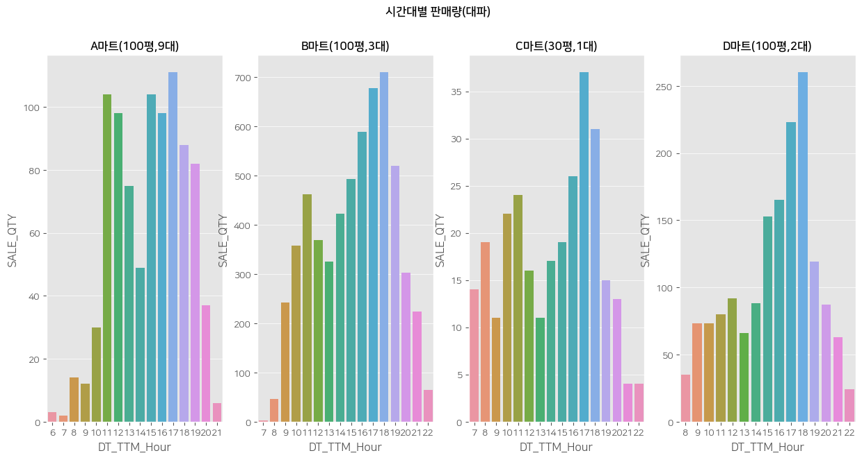
EDA 진행: 시각화
A마트, B마트, D마트(대형마트), C마트(소형마트)의 시간대별 판매량 패턴에서 시계열적 유사함을 발견

Slide 22
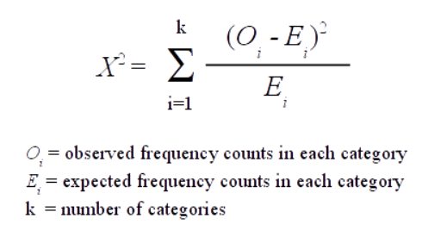
EDA 진행: 카이제곱 동질성 검정
관찰되는 빈도가 기대되는 빈도와 유의하게 다른지를 검증
자료가 빈도로 기록될 수 없거나 빈도로 전환될 수 없다면 카이제곱검정은 사용할 수 없음 → 범주형 자료에 사용

Slide 23
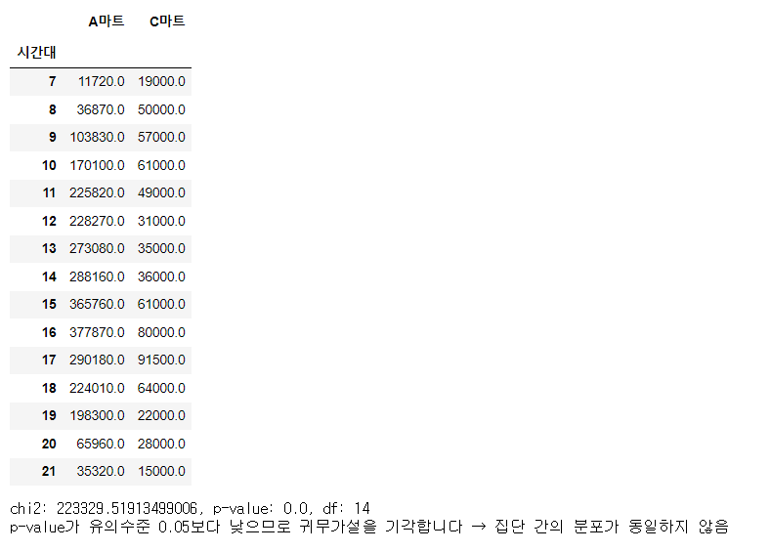
EDA 진행: 카이제곱 동질성 검정
마트 간의 Scale 차이에 고려가 안 됨

Slide 24
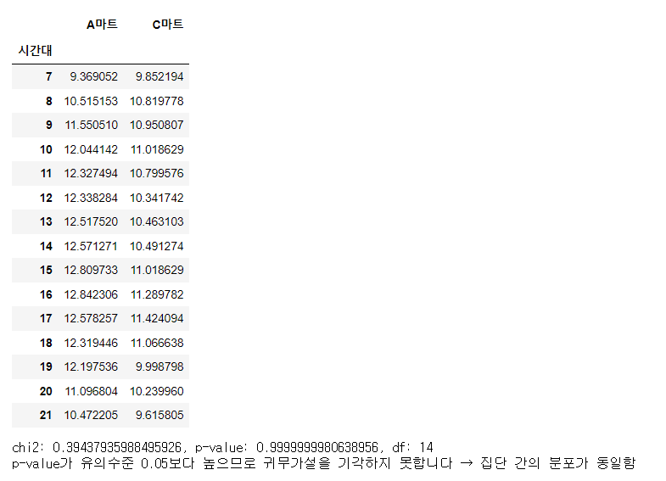
EDA 진행: 카이제곱 동질성 검정
마트 간의 Scale 차이를 조정하기 위해서 로그 변환을 함
시계열 분포(시간대)의 동질함을 확인함

Slide 25
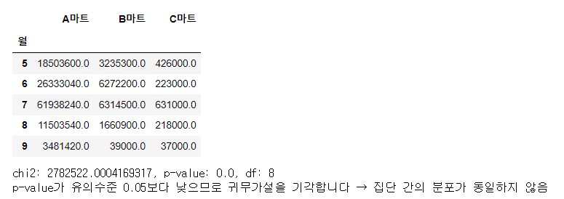
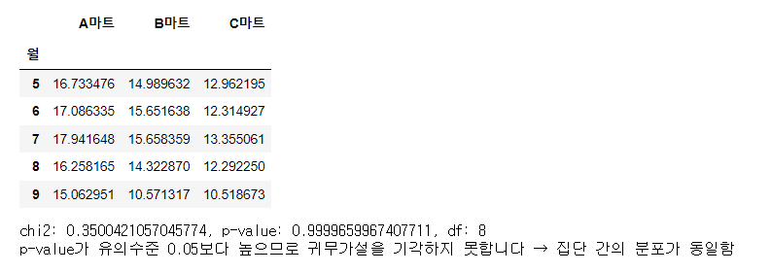
EDA 진행: 카이제곱 동질성 검정
계절성이 존재하는 수박 상품에서도 동질성을 확인
Notes:
수박도 동일한 결과

Slide 26
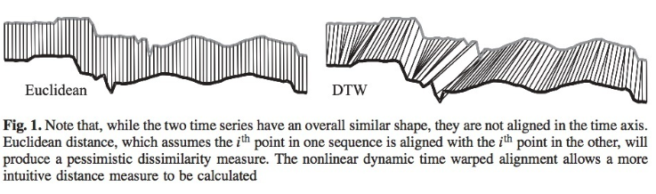
DTW (Dynamic Time Warping)
DTW는 시퀀스를 시간의 길이를 고려하지 않고 인식할 수 있는 Metric으로서 시계열의 유사도를 측정함
Notes:
로그변환함 -> 마트 간의 스케일 조정을 함

Slide 27
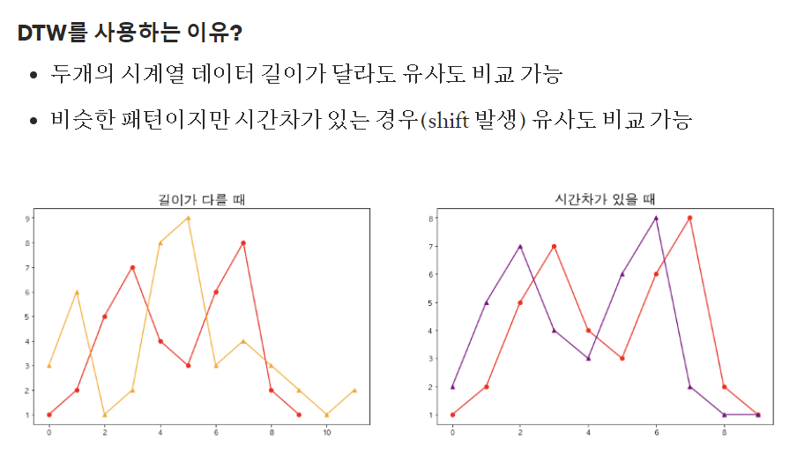
DTW (Dynamic Time Warping)

Slide 28
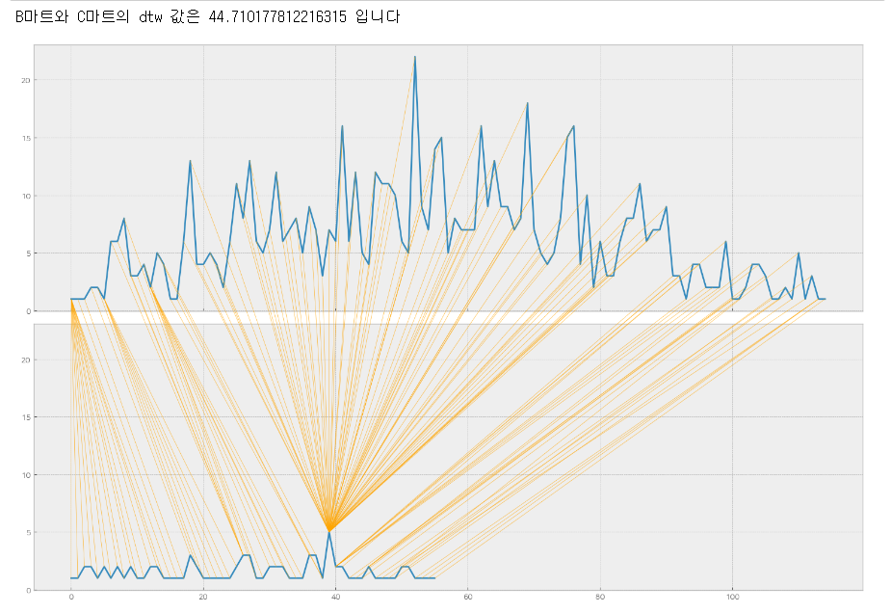
DTW (Dynamic Time Warping)

Slide 29
4-1. 기획발표 이후의 개선
기획안 발표 때 받은 피드백 요약, 피드백을 통해 수정 및 개발한 사항
기획안 발표 이후 강사님과도 피드백을 진행하였고 기업 담당자님과 멘토님이 함께 미팅을 진행한 이후로 멘토님이 진행해주시는 방향에 따라 프로젝트를 진행하였습니다.
멘토링을 통해 받은 피드백 정리, 피드백을 통해 수정 및 개발한 사항
멘토님과의 많은 피드백을 통해 최종적인 결과물을 만들 수 있었습니다. 단순한 방향성 제시가 아닌 통계 분석의 인사이트와 코드 단 에서부터의 세세한 피드백과 어떻게 하면 더 효율적이고 생산적이며 좋은 코드를 짤 수 있는지에 대한 피드백, 관련된 지식까지 쉽게 설명해주셔서 만족할만한 결과물을 낼 수 있었던 것 같습니다.

Slide 30
4-2. Discussion
프로젝트 결과물 자체로 봤을 때는 첫 미팅 당시에 생각했던 그림과 현재를 비교해 봤을 때의 차이는 있지만 실무 활용 가능 정도나 완성도적인 측면에서 봤을 때 기업의 문제를 해결 하는데 있어서 도움을 줄 수 있을 것 입니다.
실제 현업 데이터를 다뤄볼 수 있다는 경험은 개인 및 팀원의 성장에 있어서 아주 큰 도움을 주었고, 특히 비지니스 환경에서 중요시 여겨지는 시계열 데이터를 다룰 수 있어서 향후에 기업의 데이터를 만났을 때 큰 도움이 될 수 있을 거라고 생각합니다. 또한 프로젝트를 진행하며 클러스터링, DTW, Apriori 알고리즘 등 여러 가지 실험적인 시도를 해볼 수 있었습니다. 이러한 과정은 개인의 큰 성장과 팀원간의 협동력을 기를 수 있었던 값진 경험이였습니다
개선할 부분은 현재로써는 신선식품의 카테고리에 한정된 모델이었다는 점이 아쉽다고 생각합니다. 추후 공산품, 수입상품 기타상품로 확대하는 것이 최종적인 결과물이 될 것이라고 생각합니다.

Slide 31









4-3. 프로젝트 진행/개발환경
개발 환경
Language
Library
Tool
Python
Numpy
Pandas
Seaborn
Prophet
Sklearn
LightGBM
Scipy
VSCode
Jupyter Notebook
Nbviewer
Slack
GitHub
Notion
Google Colab

Slide 32

Q & A

Slide 33
감사합니다

